Slide 1
Обмен веществ

Slide 2
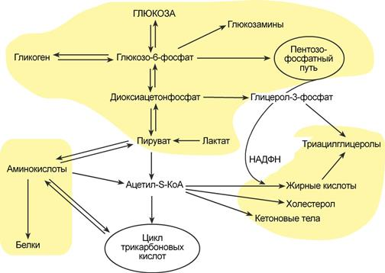
Взаимосвязь обмена углеводов, жиров и белков

Slide 3
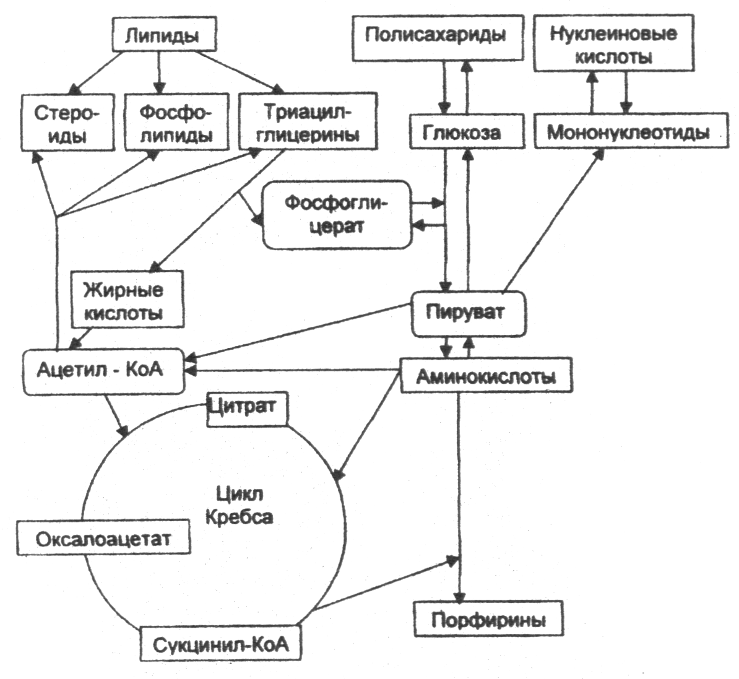
Взаимосвязь обмена белков, жиров, углеводов и нуклеиновых кислот

Slide 4
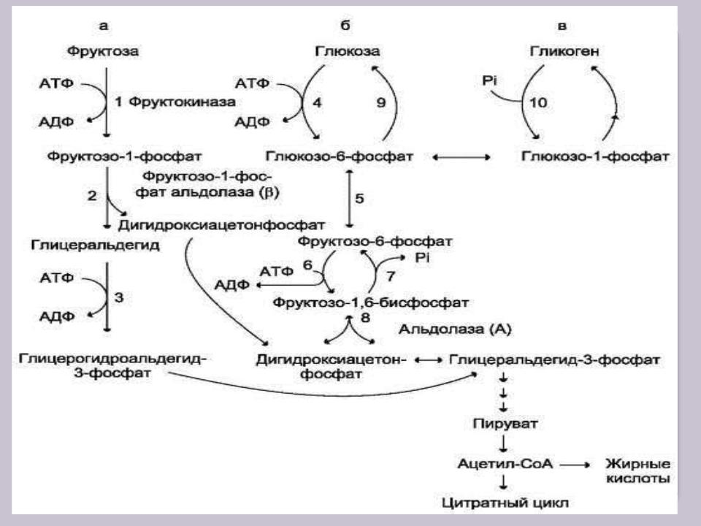
Обмен углеводов

Slide 5
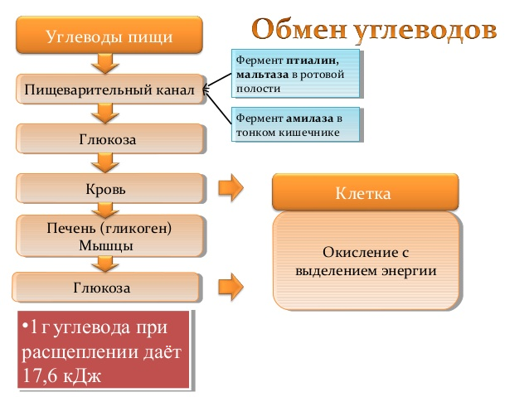

Slide 6
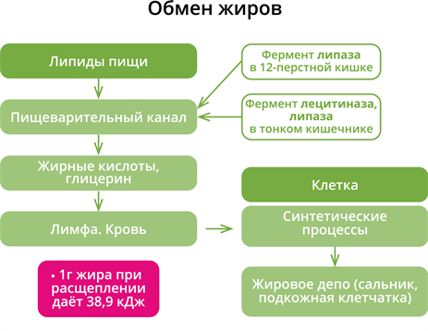

Slide 7
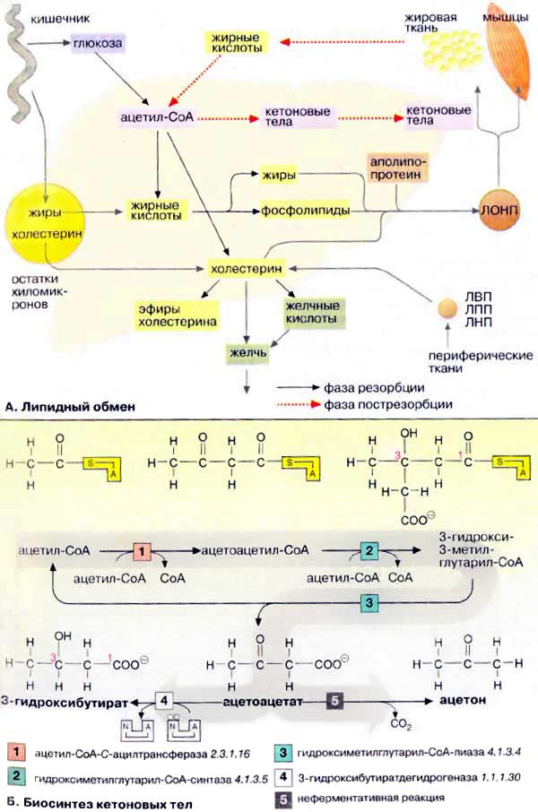
Обмен липидов

Slide 8
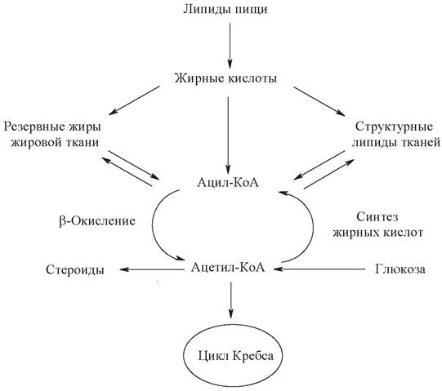
Обмен липидов

Slide 9
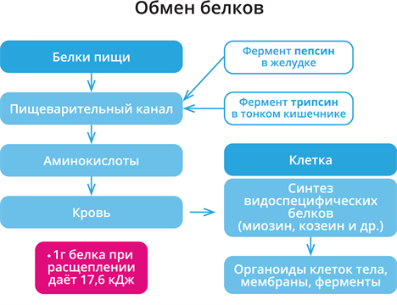

Slide 10
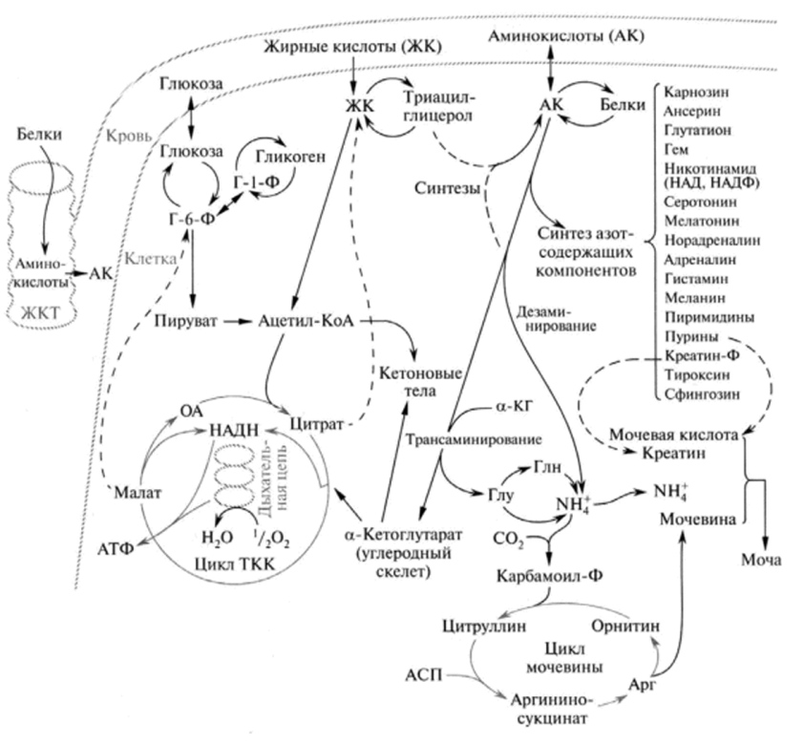
Обмен белков

Slide 11
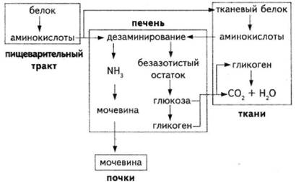
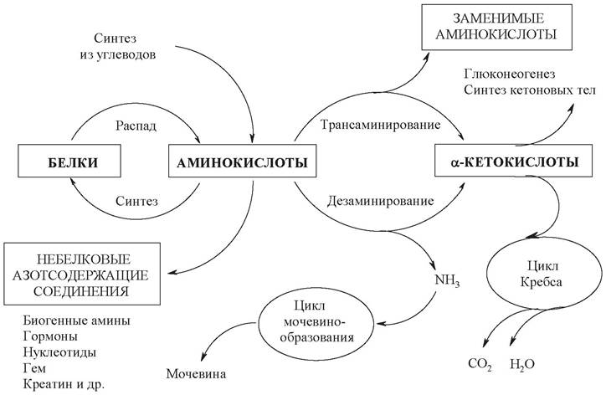
Этапы обмена белков

Slide 12
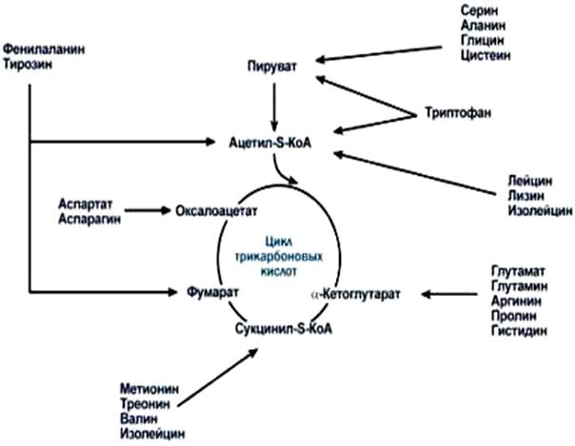
Обмен белков и цикл Кребса

